Slide 1
113年職場體驗
成果發表會
WORKPLACE EXPERIENCE PRESENTATION
2024.11.27@商311

Slide 2
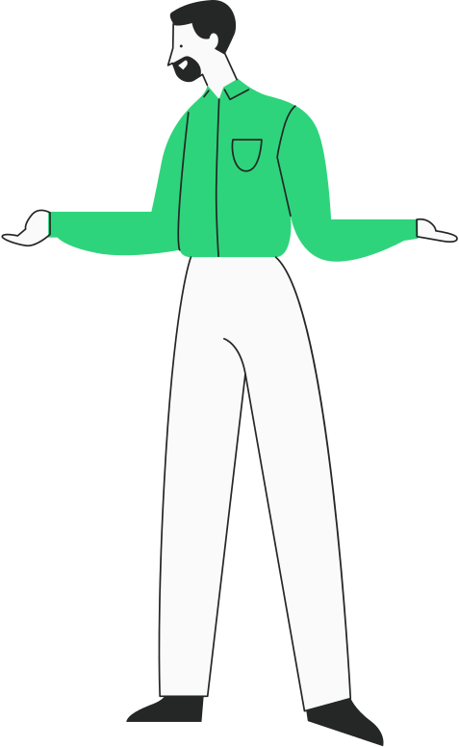
你知道實習分兩種嗎？
職場體驗
鳶飛專題實習
學分數：3學分(領域選修)
選課限制：無(建議大三以上)
實習時數：依單位排班， 須滿160小時以上
課程要求：海報成果發表會、書面報告
學分數：9學分(應用選修)
選課限制：大四才可選
實習時數： 依單位排班(建議每週3.5天以上)，須滿504小時
課程要求：期末口頭報告、 書面報告及授課教師指定作業

Slide 3
職場體驗
申請流程
STEP 1
STEP 2
STEP 3
STEP 4
STEP5
STEP 6
學生須於選課前找實習指導老師討論與規劃實習單位與內容。
實習時數依單位規定(至少160小時)
填寫：
(1)職場體驗申請表
(2)實習申請表
(3)保險切結書
5/20、12/20前，正式提交系上
系上討論確認
職場實習
暑假或選課前一學期中
實習完成(繳交實習時數、評核表等)於下學期選修職場體驗課程(3學分)
選修課程學期中
繳交書面報告、參加海報成果發表會

Slide 4
鳶飛專題實習
9 學分(大四修課最低學分)
實習長度一學期
建議一週3.5天在實習單位實習
前一學期末提出申請，面試通過後，於當學期加退選選修
只有大四可以申請
實習結束後需向系上報告及繳交功課
40% 由實習單位評分，期中與期末分別評分
20% 期末實習口頭報告
40% 期末實習書面報告及授課教師指定作業

Slide 5
近年職場體驗&鳶飛專題實習
【鳶飛專題實習】
遠東百貨
榮昌電子
蝦皮
愛卡拉互動媒體
世界健身
展逸國際
精鍊公關
寶悍運動平台
【職場體驗】
大魯閣
樂天棒球隊
香格里拉台北遠東國際飯店
力麗觀光開發
迪卡儂
臺北大學運動中心
大漢整合行銷

Slide 6
實習機構(皆可申請職場體驗&鳶飛專題實習)
【運動管理領域】
永和、新莊、三重國民運動中心
新北市體育總會滑水委員會
捷安特旅行社股份有限公司
中華民國飛行運動總會
展逸國際行銷有限公司
台灣電通股份有限公司
台灣迪卡儂公司
崇越科技股份有限公司
大漢整合行銷股份有限公司
台灣鐵人三項股份有限公司
精煉公共關係顧問股份有限公司
Curves可爾姿
香港商世界健身事業有限公司
臺北市體育總會毽球協會
世順國際有限公司(鶯歌運動公園、三鶯運動中心)
寶宏文教股份有限公司(競技疊盃運動推廣)
【休閒管理領域】
易遊網旅行社
大板根育樂事業股份有限公司
香格里拉台北遠東國際大飯店
寒舍國際酒店股份有限公司

Slide 7
Q & A

